Slide 1

Государственная
поддержка
слишком сложна.
Refund помогает за несколько минут понять,
какие меры поддержки доступны именно вам.
Простая навигация по государственным услугам
Из хаоса — к понятному следующему шагу

Slide 2
От вопроса —
к результату.
refund
Подберём
ваши возможности
01
02
03
04
05
06
✓
Семья и дети
Подходит вам
Кто вы?
Категория
Льготы
Инструкция
Специалист
Результат
Пошаговый план
Получить помощь
Один экран.
Один следующий шаг.

Slide 3
Польза для каждого.
Экономика для Refund.
01
02
03
Пользователь
Партнёр
Refund
Находит ответы за минуты
вместо часов поиска.
Получает готовых клиентов
с конкретным запросом.
Зарабатывает на подписке
и сопровождении.
⌕
✓
₸
запрос
помощь
выручка

Slide 4
Время для Refund
пришло.
Четыре сдвига, которые делают новый стандарт неизбежным.
▣
+
✦
→
Цифровое
государство
Больше
услуг
Персональный
ИИ
Ответы
сразу
Навигация становится важнее информации.

Slide 5
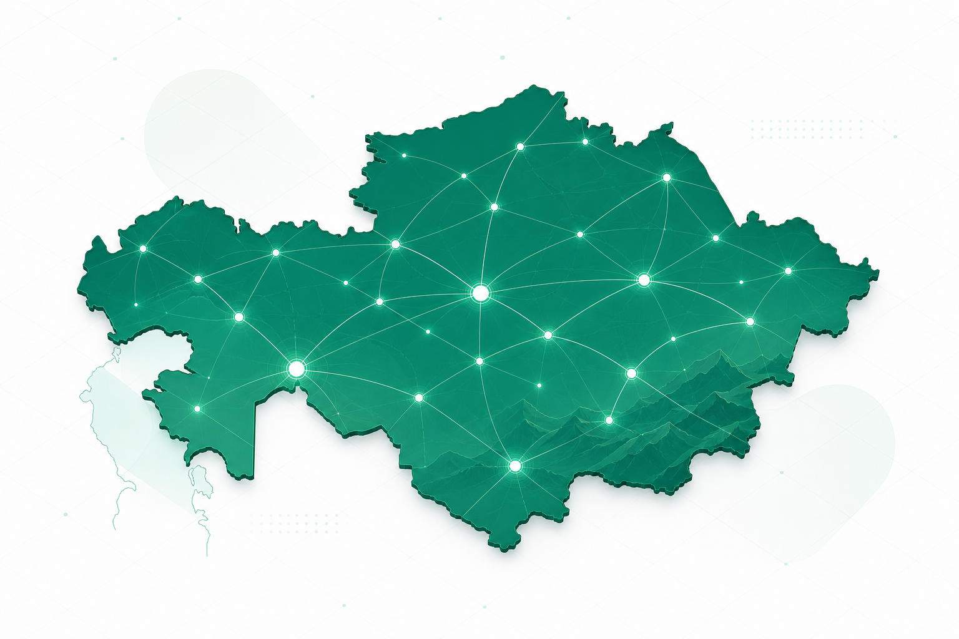

Единая точка входа
ко всем государственным
услугам Казахстана.
Хотим, чтобы каждый человек начинал
взаимодействие с государством с Refund.
refund
refund.esl.kz

